Slide 1
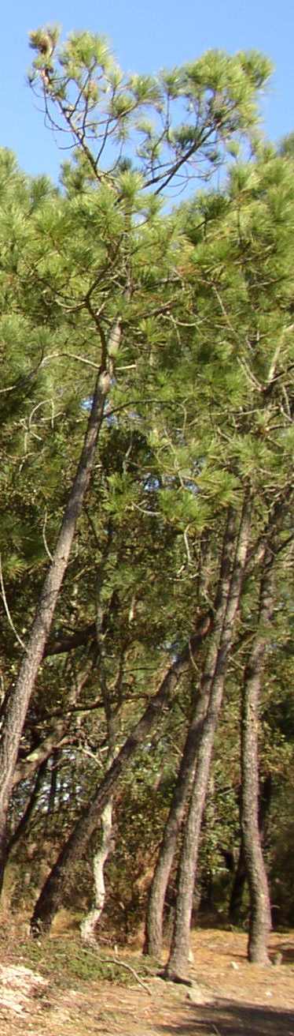





Comité restreint de suivi (CRES)
Révision des documents d’objectifs
Sites :
FR7200711 - L 02 (Mimizan plage à Vieux Boucau)
FR7200712 - L03 (Vieux Boucau à Hossegor)
FR7200713 - L04 (Capbreton à Tarnos)
Présentation du catalogue d’actions
Mercredi 25 septembre 2013
Seignosse, salle André Vidal

Slide 2
Rappel du contexte
L’ONF a été chargé de la révision des documents d’objectifs
Le diagnostic a été présenté lors de la réunion précédente, le 29 mai
Ordre du jour de la réunion
Evolution des périmètres (présentation cartographie)
Remarques sur les enjeux et objectifs
Présentation des objectifs de développement durable
Présentation du projet de catalogue d’actions
Suite de la démarche de révision

Slide 3
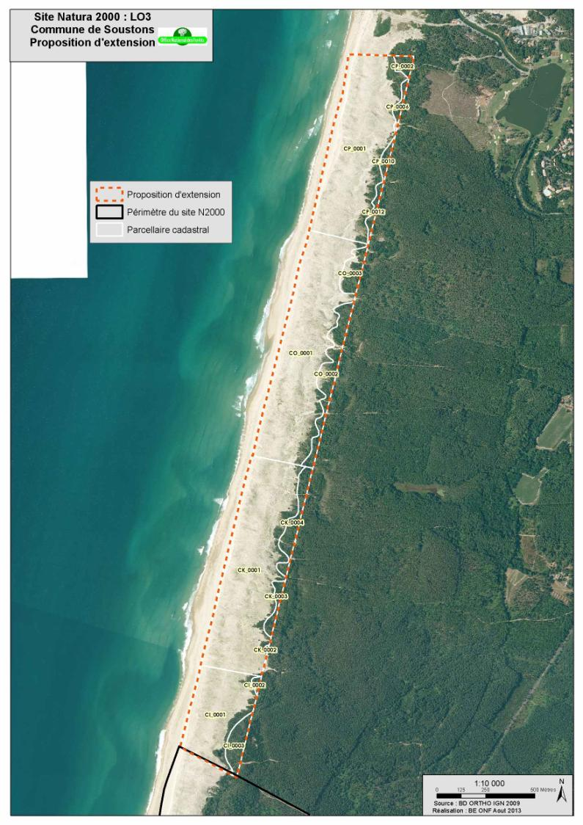
L’évolution des périmètres :
Soustons

Slide 4
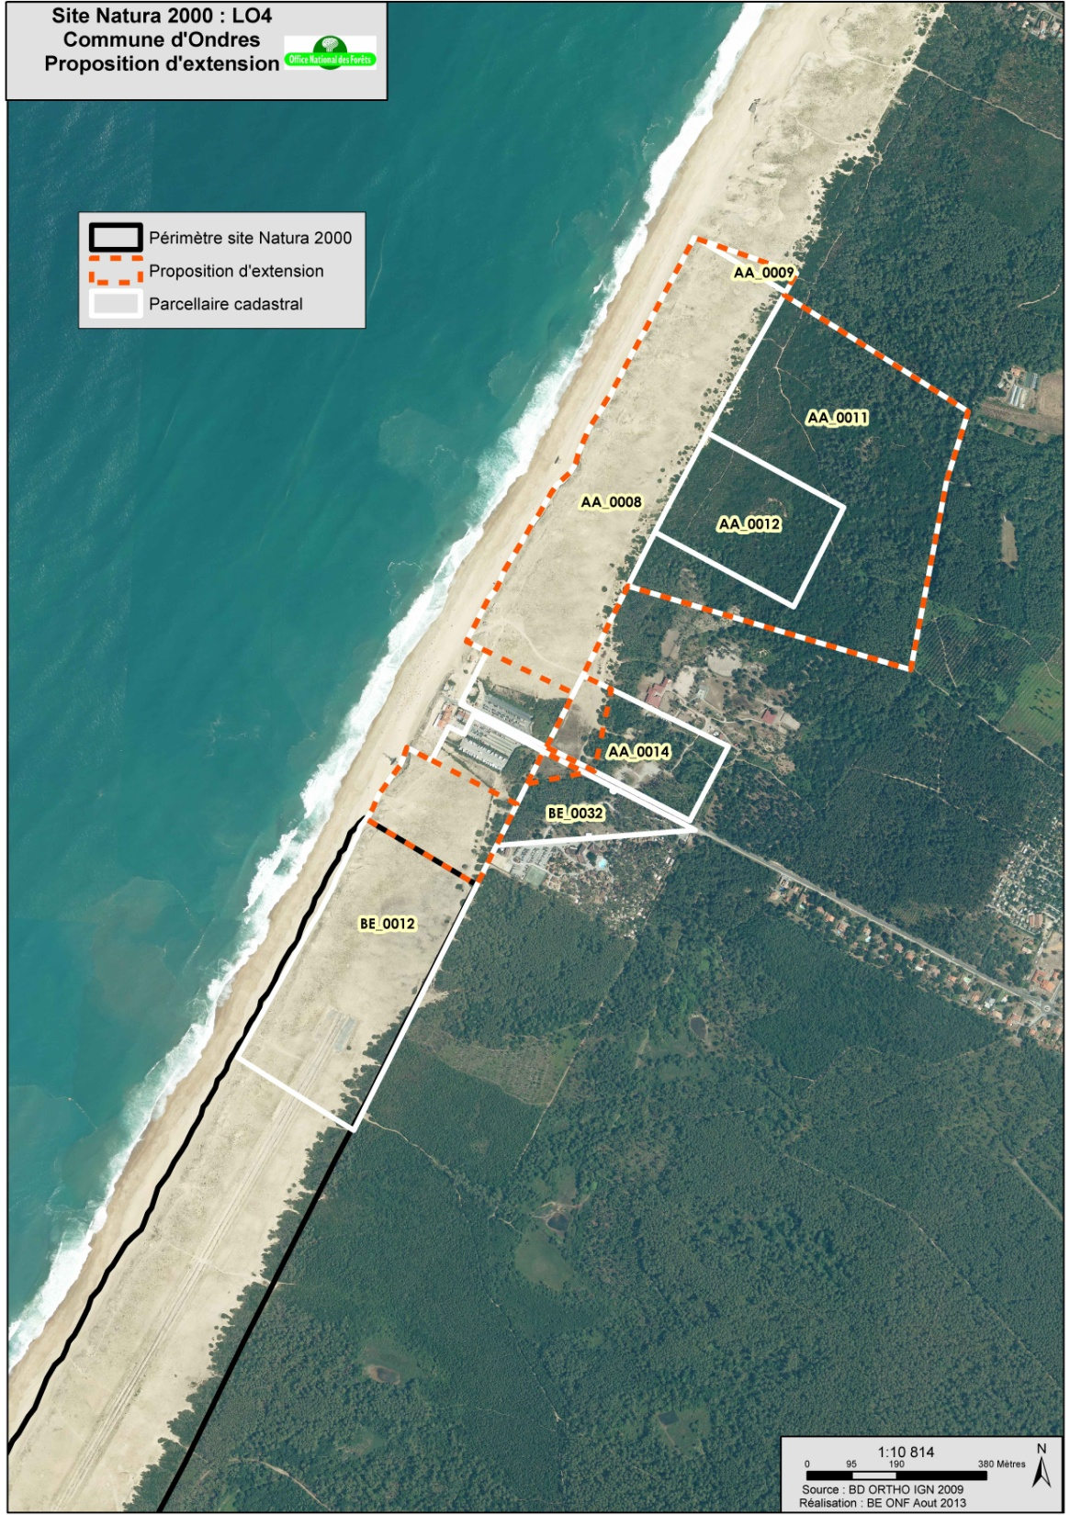
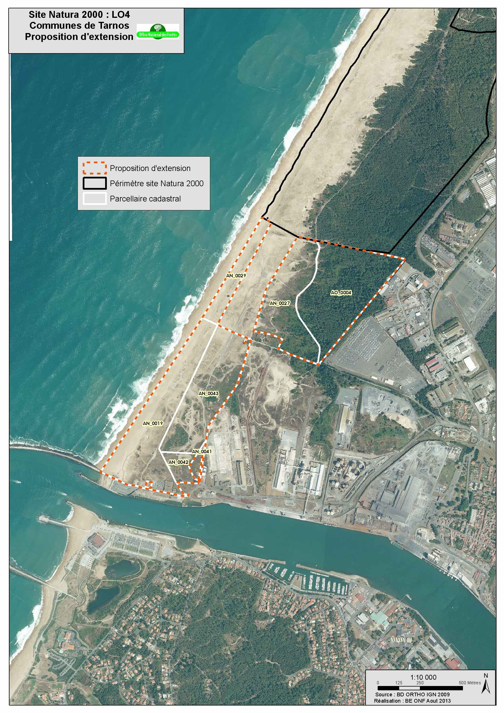
Ondres
L’évolution des périmètres:
Tarnos

Slide 5
Enjeux et objectifs
Le document évoqué lors de la dernière réunion a pris en compte
les remarques faites pendant ou à l’issue de cette réunion.
Notamment, le tableau des objectifs a été remanié

Slide 6
Objectifs de développement durable
Structuration proposée pour ces objectifs
Code | Objectifs de développement durable | Objectifs opérationnels (peuvent être croisés avec obj de DD)
A | Assurer la conservation des habitats naturels d’intérêt communautaire, en prenant en compte les espèces patrimoniales | A1 - Assurer la conservation des laisses de mer et mettre en place les mesures de conservation pour les espèces d’habitats de haut de plage A2 - Assurer le maintien des habitats naturels prioritaires (dunes grises, dunes brunes, pelouses annuelles…) A3 - Améliorer les fonctionnalités des habitats hygrophiles A4 - Restaurer des milieux dunaires dégradés A5 - Améliorer la qualité des habitats naturels de dune boisée
B | Assurer la conservation des espèces d’intérêt communautaire | B1 - Recréer ou améliorer les milieux favorables aux espèces des zones humides (présentes ou potentielles) B2 - Assurer le maintien de la diversité de la dune boisée, en favorisant les feuillus et les peuplements âgés B3 - Favoriser les conditions d’accueil des Chiroptères B4 - Veiller au contrôle des espèces invasives
C | Prendre en compte le contexte socio-économique, afin de réduire les impacts sur les milieux et espèces | C1 - Identifier et mesurer les dégradations constatées, mettre en œuvre les mesures de protection C2 - Engager les opérations en concertation avec les politiques publiques
D | Conforter les connaissances, mettre en place les suivis, en associant au mieux les ressources locales. | D1 - Développer la collaboration avec les compétences locales D2 - Assurer les suivis en recherchant des méthodologies fiables, peu dispendieuses, et pérennes
E | Assurer l’animation du site et la communication, en coordination avec les politiques publiques. | E1 - Définir le plan d’actions pour le site E2 - Assurer les suivis écologiques et des actions E3 - Rechercher les possibilités de participation au niveau des politiques publiques
➔Les objectifs opérationnels définissent plus précisément la finalité des actions qui y seront rattachées
➔Les objectifs D et E concernent la partie liée à l’animation (pas de contractualisation)

Slide 7
Projet de catalogue d’actions
Site de Mimizan
Objectifs de développement durable |  | Mesures contractuelles | Action | Effets attendus | Effets autres
A | Assurer la conservation des habitats naturels d’intérêt communautaire, en prenant en compte les espèces patrimoniales | A32332 Restauration des laisses de mer | Nettoyage manuel sélectif | Reconstitution de l’habitat « laisses de mer » | Conservation flore et faune patrimoniale ( Nébrie, Pourpier de mer…)
A |  | A32327P Opérations innovantes au profit d’espèces ou d’habitats | Création d’exclos | Conservation d’habitats dont « dunes grises » (prioritaire) Possibilité de retour du Gravelot à collier interrompu | Protection flore (Corbeille d’or…), faune (Lézard ocellé…)
B | Assurer la conservation des espèces d’intérêt communautaire | F22702 Création ou rétablissement de mares forestières | Création de mares | Possibilité d’accueil de Pélobate cultripède Apparition habitat « humide » | Diversification flore/faune
B |  | F22701 Création ou rétablissement de clairières ou landes (NB pour les pare-feu, on peut aussi s’appuyer sur F22713 Opérations innovantes au profit d’espèces ou d’habitats) | Maintien de milieux ouverts : - fauche de lisière - ouverture et maintien de clairières - pare-feu végétalisés | Apparition d’habitats thermophiles (pelouses annuelles, dune grise, lande sèche…) ou hygrophiles | Apparition d’espèces patrimoniales (Romulée à bulbe, orchidacées…) Terrain de chasse (Chiroptères…)
B |  | A32320P et R Chantier d’élimination ou de limitation d’une espèce indésirable (dune) F22711 Chantier d’élimination ou de limitation d’une espèce indésirable (forêt) | Contrôle d’espèces invasives (cibles : Baccharis, Jussie, Herbe de la Pampa…) | Conservation des habitats | Retour de diversité
C | Prendre en compte le contexte socio-économique, afin de réduire les impacts sur les milieux et espèces | A32329 Lutte contre l’érosion des milieux dunaires de la ceinture littorale, des plages et de l’arrière-plage. A32326P Aménagements visant à informer les usagers | Mise en défens, signalétique | Conservation des habitats dunaires | Conservation des espèces patrimoniales Objectif pédagogique
C |  | F22714 Investissements visant à informer les usagers de la forêt | Mise en défens, signalétique en milieu boisé | Conservation des habitats dune boisée | Conservation des espèces patrimoniales Objectif pédagogique
C |  | Voir A32327P Opérations innovantes au profit d’espèces ou d’habitats | Nettoyage manuel sélectif de la dune | Conservation d’habitats | Limitation de la pollution Aspect paysager Conservation d’espèces d’intérêt communautaire

Slide 8
Projet de catalogue d’actions
Site de Lit et Mixe
Objectifs de développement durable |  | Mesures contractuelles | Action | Effets attendus | Effets autres
A | Assurer la conservation des habitats naturels d’intérêt communautaire, en prenant en compte les espèces patrimoniales | A32332 Restauration des laisses de mer | Nettoyage manuel sélectif | Reconstitution de l’habitat « laisses de mer » | Conservation flore et faune patrimoniale ( Nébrie, Pourpier de mer…)
A |  | A32327P Opérations innovantes au profit d’espèces ou d’habitats | Création d’exclos | Conservation d’habitats dont « dunes grises » (prioritaire) Possibilité de retour du Gravelot à collier interrompu | Protection flore, faune
B | Assurer la conservation des espèces d’intérêt communautaire | F22702 Création ou rétablissement de mares forestières | Création de mares | Possibilité d’accueil de Pélobate cultripède Apparition habitat « humide » | Diversification flore/faune
B |  | F22701 Création ou rétablissement de clairières ou landes (NB pour les pare-feu, on peut aussi s’appuyer sur F22713 Opérations innovantes au profit d’espèces ou d’habitats) | Maintien de milieux ouverts : - fauche de lisière - ouverture et maintien de clairières - pare-feu végétalisés | Apparition d’habitats (pelouses annuelles, dune grise, lande sèche…) | Apparition d’espèces patrimoniales (Romulée à bulbe, orchidacées…) Terrain de chasse (Chiroptères…)
B |  | A32320P et R Chantier d’élimination ou de limitation d’une espèce indésirable (dune) F22711 Chantier d’élimination ou de limitation d’une espèce indésirable (forêt) | Contrôle d’espèces invasives (cibles : Baccharis, Herbe de la Pampa…) | Conservation des habitats | Retour de diversité ? Protection d’espèces d’intérêt communautaire
C | Prendre en compte le contexte socio-économique, afin de réduire les impacts sur les milieux et espèces | A32329 Lutte contre l’érosion des milieux dunaires de la ceinture littorale, des plages et de l’arrière-plage. A32326P Aménagements visant à informer les usagers | Mise en défens, signalétique | Conservation des habitats dunaires | Conservation des espèces patrimoniales Objectif pédagogique
C |  | F22714 Investissements visant à informer les usagers de la forêt | Mise en défens, signalétique en milieu boisé | Conservation des habitats dune boisée | Conservation des espèces patrimoniales Objectif pédagogique
C |  | Voir A32327P Opérations innovantes au profit d’espèces ou d’habitats | Nettoyage manuel sélectif de la dune | Conservation d’habitats | Limitation de la pollution Aspect paysager

Slide 9
Projet de catalogue d’actions
Site de Seignosse (y compris dans périmètre étendu sur Soustons)
Objectifs de développement durable |  | Mesures contractuelles | Objectif | Action | Effets attendus | Effets autres
A | Assurer la conservation des habitats naturels d’intérêt communautaire, en prenant en compte les espèces patrimoniales | A32332 Restauration des laisses de mer | Protection des laisses de mer | Nettoyage manuel sélectif | Reconstitution de l’habitat « laisses de mer » | Conservation Euphorbia péplis Conservation flore et faune patrimoniale ( Nébrie, Pourpier de mer…)
A |  | A32327P Opérations innovantes au profit d’espèces ou d’habitats | Protection des habitats dunaires | Création d’exclos | Conservation d’habitats dont « dunes grises » (prioritaire) Possibilité de retour du Gravelot à collier interrompu | Protection flore (Corbeille d’or…), faune (Lézard ocellé…)
B | Assurer la conservation des espèces d’intérêt communautaire | F22702 Création ou rétablissement de mares forestières | Réhabilitation d’habitats | Création de mares | Possibilité d’accueil de Cistude, Pélobate cultripède… Apparition habitat « humide » | Diversification flore/faune
B |  | F22701 Création ou rétablissement de clairières ou landes (NB pour les pare-feu, on peut aussi s’appuyer sur F22713 Opérations innovantes au profit d’espèces ou d’habitats) | Réhabilitation d’habitats | Maintien de milieux ouverts : - fauche de lisière - ouverture et maintien de clairières - pare-feu végétalisés | Apparition d’habitats (pelouses annuelles, dune grise, lande sèche…) Espèces ciblées : Engoulement d’Europe, Cricaète Jean-le blanc | Apparition d’espèces patrimoniales (Romulée à bulbe, orchidacées…) Terrain de chasse (Chiroptères…)
B |  | A32320P et R Chantier d’élimination ou de limitation d’une espèce indésirable (dune) F22711 Chantier d’élimination ou de limitation d’une espèce indésirable (forêt) | Réhabilitation d’habitats | Contrôle d’espèces invasives (cibles : Baccharis, Séneçon du Cap, Herbe de la Pampa…) | Conservation des habitats (dune blanche, dune grise, 2180…) | Retour de diversité, protection des espèces d’intérêt communautaire
C | Prendre en compte le contexte socio-économique, afin de réduire les impacts sur les milieux et espèces | A32329 Lutte contre l’érosion des milieux dunaires ; A32326P Aménagements visant à informer les usagers | Protection des habitats dunaires | Mise en défens, signalétique | Conservation des habitats dunaires | Conservation des espèces patrimoniales Objectif pédagogique
C |  | F22714 Investissements visant à informer les usagers de la forêt | Protection des habitats en dune boisée | Mise en défens, signalétique en milieu boisé | Conservation des habitats dune boisée | Conservation des espèces patrimoniales Objectif pédagogique
C |  | Voir A32327P Opérations innovantes au profit d’espèces ou d’habitats | Réhabilitation d’habitats | Nettoyage manuel sélectif de la dune | Conservation d’habitats | Limitation de la pollution Aspect paysager

Slide 10
Projet de catalogue d’actions
Site de Capbreton
Objectifs de développement durable |  | Mesures contractuelles | Action | Effets attendus | Effets autres
A | Assurer la conservation des habitats naturels d’intérêt communautaire, en prenant en compte les espèces patrimoniales | A32327P Opérations innovantes au profit d’espèces ou d’habitats | Création d’exclos | Conservation d’habitats dont « dunes grises » (prioritaire) | Protection flore (Corbeille d’or…), faune (Lézard ocellé…)
B | Assurer la conservation des espèces d’intérêt communautaire | F22702 Création ou rétablissement de mares forestières | Création de mares | Possibilité d’accueil de Pélobate cultripède Apparition habitat « humide » | Diversification flore/faune
 |  | F22701 Création ou rétablissement de clairières ou landes (NB pour les pare-feu, on peut aussi s’appuyer sur F22713 Opérations innovantes au profit d’espèces ou d’habitats) | Maintien de milieux ouverts : - fauche de lisière - ouverture et maintien de clairières - pare-feu végétalisés | Apparition d’habitats (pelouses annuelles, dune grise, lande sèche…) | Apparition d’espèces patrimoniales (Romulée à bulbe, orchidacées…) Terrain de chasse (Chiroptères…)
 |  | A32320P et R Chantier d’élimination ou de limitation d’une espèce indésirable (dune) F22711 Chantier d’élimination ou de limitation d’une espèce indésirable (forêt) | Contrôle d’espèces invasives (cibles : Baccharis, Séneçon du Cap, Herbe de la Pampa…) | Conservation des habitats | Retour de diversité
C | Prendre en compte le contexte socio-économique, afin de réduire les impacts sur les milieux et espèces | A32329 Lutte contre l’érosion des milieux dunaires de la ceinture littorale, des plages et de l’arrière-plage. A32326P Aménagements visant à informer les usagers | Réhabilitation de la dune - travaux de fixation des sables - travaux de mise en défens | Réhabilitation des habitats | Conservation des espèces patrimoniales Objectif pédagogique
 |  | F22714 Investissements visant à informer les usagers de la forêt | Mise en défens, signalétique en milieu boisé | Conservation des habitats dune boisée | Conservation des espèces patrimoniales Objectif pédagogique
 |  | Voir A32327P Opérations innovantes au profit d’espèces ou d’habitats | Nettoyage manuel sélectif de la dune | Conservation d’habitats | Limitation de la pollution Aspect paysager
 |  | Animation – co-financments | Etude du Marais de la Pointe, zone humide arrière-dunaire majeure | Intégration possible au réseau N2000 (comprend l’étude de faisabilité) | Intégration d’un site majeur pour le réseau N2000

Slide 11
Projet de catalogue d’actions
Site de Tarnos (y compris dans périmètres étendus)
Objectifs de développement durable |  | Mesures contractuelles | Objectif | Action | Effets attendus | Effets autres
A | Assurer la conservation des habitats naturels d’intérêt communautaire, en prenant en compte les espèces patrimoniales | A32332 Restauration des laisses de mer | Protection des laisses de mer | Nettoyage manuel sélectif | Reconstitution de l’habitat « laisses de mer » | Conservation Euphorbia péplis Conservation flore et faune patrimoniale ( Nébrie, Pourpier de mer…)
A |  | A32327P Opérations innovantes au profit d’espèces ou d’habitats | Protection des habitats dunaires | Création d’exclos | Conservation d’habitats dont « dunes grises » (prioritaire) Possibilité de retour du Gravelot à collier interrompu | Protection flore (Corbeille d’or…), faune (Lézard ocellé…)
B | Assurer la conservation des espèces d’intérêt communautaire | F22702 Création ou rétablissement de mares forestières | Réhabilitation d’habitats | Création de mares | Possibilité d’accueil de Cistude, Pélobate cultripède… Apparition habitat « humide » | Diversification flore/faune
B |  | F22701 Création ou rétablissement de clairières ou landes (NB pour les pare-feu, on peut aussi s’appuyer sur F22713 Opérations innovantes au profit d’espèces ou d’habitats) | Réhabilitation d’habitats | Maintien de milieux ouverts : - fauche de lisière (non justifiée sur Tarnos) - ouverture et maintien de clairières - pare-feu végétalisés | Apparition d’habitats (pelouses annuelles, dune grise, lande sèche…) Espèces ciblées : Engoulement d’Europe, Cricaète Jean-le blanc | Apparition d’espèces patrimoniales (Romulée à bulbe, orchidacées…) Terrain de chasse (Chiroptères…)
B |  | A32320P et R Chantier d’élimination ou de limitation d’une espèce indésirable (dune) F22711 Chantier d’élimination ou de limitation d’une espèce indésirable (forêt) | Réhabilitation d’habitats | Contrôle d’espèces invasives (cibles : Baccharis, Séneçon du Cap, Herbe de la Pampa…) | Conservation des habitats (dune blanche, dune grise, 2180…) | Retour de diversité, protection des espèces d’intérêt communautaire
C | Prendre en compte le contexte socio-économique, afin de réduire les impacts sur les milieux et espèces | A32329 Lutte contre l’érosion des milieux dunaires ; A32326P Aménagements visant à informer les usagers | Protection des habitats dunaires | Mise en défens, signalétique | Conservation des habitats dunaires | Conservation des espèces patrimoniales Objectif pédagogique
C |  | F22714 Investissements visant à informer les usagers de la forêt | Protection des habitats en dune boisée | Mise en défens, signalétique en milieu boisé | Conservation des habitats dune boisée | Conservation des espèces patrimoniales Objectif pédagogique
C |  | Voir A32327P Opérations innovantes au profit d’espèces ou d’habitats | Réhabilitation d’habitats | Nettoyage manuel sélectif de la dune | Conservation d’habitats | Limitation de la pollution Aspect paysager

Slide 12
Suite de la démarche de révision des docobs
Phases de travail suivantes
Rappelons tout d’abord que vous pouvez faire parvenir vos remarques sous quinze jours après mise en ligne du compte-rendu de réunion. Tout document susceptible d’enrichir la connaissance des sites sera le bienvenu,
La phase suivante sera la préparation du docob révisé, et la cartographie avec notamment l’intégration des nouveaux périmètres (néanmoins, il pourra y avoir un déphasage, tant que leur validation ne sera pas actée en copil).
Nous formulons la proposition d’envoyer aux membres du CRES (mise en ligne) les projets de docobs, sans avoir à nous réunir de nouveau, la validation sera faite en copil : êtes-vous d’accord sur ce principe ?
Autres avis et remarques ?

Slide 13

Merci pour votre attention

